Slide 1
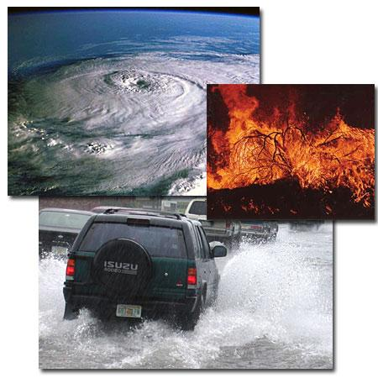
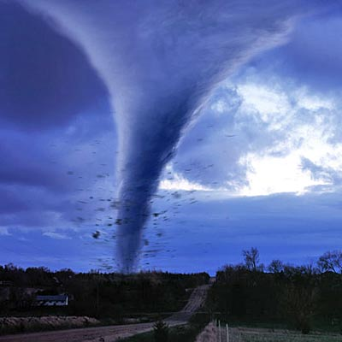
Disasters : พิบัติภัย

Slide 2
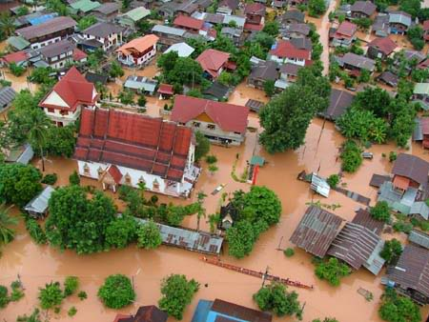
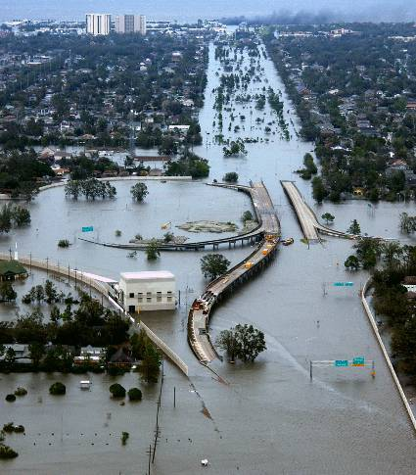
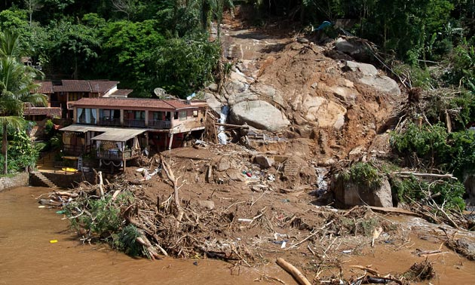

Slide 3
รัฐไม่มีระบบรองรับ ? กลไกบริหารจัดการเชื่องช้า ไม่ได้ผล ?

Slide 6
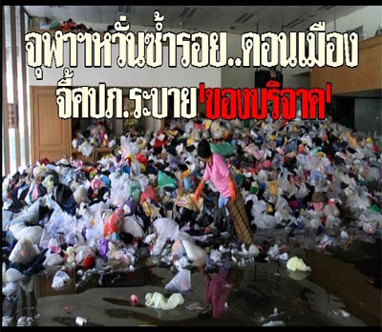
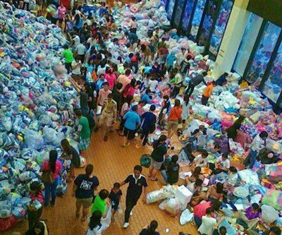
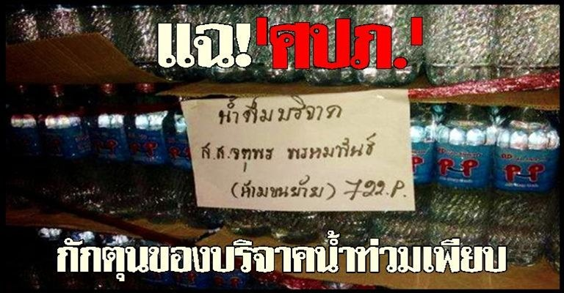
ประชา’สั่งสอบกั๊กของบริจาคศปภ

Slide 7
ข้อเท็จจริง: มีหน่วยงานที่รับผิดชอบ และ เกี่ยวข้อง
กรมป้องกันและบรรเทาสาธารณภัย
องค์กรส่วนท้องถิ่น
กระทรวงมหาดไทย
กระทรวงกลาโหม
กระทรวงการคลัง
สภาความมั่นคงแห่งชาติ
สภาพัฒนาเศรษฐกิจและสังคมแห่งชาติ
กระทรวงสาธารณสุข, กระทรวงการต่างประเทศ และ ฯลฯ

Slide 8
Disaster Management ทำไมกลไกรัฐถูกมองว่าไม่ตอบสนองดีพอ?
Disaster Logistic Failure ?

Slide 10
ปัจจุบันยังไม่มีการเรียนการสอนเฉพาะ Disaster Logistics Management

Slide 15
Disaster Management Disorders กับประเทศไทย
แผนงาน ความสอดคล้อง การรับรู้
องค์ความรู้ การพัฒนาให้เหมาะกับสภาพ
คนทำงาน เจตนคติ ความรู้ ความชำนาญ
ระบบงาน เครือข่าย
การสื่อสาร ต่อเนื่อง ไม่สับสน

Slide 16
บทเรียนจาก หลักสูตร LOGTEC จัดโดย UNC สหรัฐฯ
ปรับระดับความรู้ ความเข้าใจของคนทำงาน พูดภาษาเดียวกัน และ สร้างข่ายงาน
รัฐ (US DoD) เป็นผู้กำหนดความต้องการฝึกอบรม
เอกชน (UNC) เป็นผู้ดำเนินการฝึกอบรม
รัฐ และ NGO บริหารและสนับสนุนการจัดอบรม
ผู้รับการฝึกอบรมอยากเข้าร่วมการฝึกอบรม
ระบบ Logistics DoD ได้รับการพัฒนาต่อเนื่อง

Slide 17
Disaster Management Training
จำเป็นต้องดำเนินการ และ รัฐเป็นผู้ต้องดำเนินการให้มีขึ้น
เอกชนต้องมีส่วนร่วม (สนับสนุน ส่งคนเข้าร่วม)
NGO ควรบริหารการฝึกอบรม และให้การสนับสนุน
เจ้าหน้าที่และผู้เกี่ยวข้อง จะเข้ามารับการฝึกอบรม ถ้า
มีหลักสูตร และการจัดการฝึกอบรมที่น่าสนใจ สามารถนำไปใช้แก้ปัญหาได้
รัฐมีนโยบายให้เข้ารับการศึกษา
มีสิ่งจูงใจ
สถานที่ อาหาร เพื่อนต่างวงการจากทุกด้านที่เกี่ยวข้อง
Social Brand Stamping ได้รับการยอมรับ

Slide 18
Disaster Management Program
รัฐมีแนวโน้มสนใจให้จัด Education Program และ สนับสนุนทรัพยากร แต่ต้องดำเนินการโดยผู้ที่ได้รับความเชื่อถือไว้วางใจได้
โครงการต้องการ Brand ที่ได้รับความเชื่อถือ มีเกียรติยศในสังคม เป็นสิ่งดึงดูดผู้เข้าฝึกอบรม (วปอ.?)
มีคณะผู้เชี่ยวชาญฯ เป็นผู้ดำเนินการ
มูลนิธิฯ NGO บริหาร และ จัดการฝึกอบรม
ฝึกอบรมแล้ว มีการติดตามผลงานอนาคตของผู้ผ่านการอบรม

